Slide 1
VII Всероссийский конкурс фоторабот «Летнее вдохновение» (дети дошкольного возраста) «Детские улыбки»
МОУ детский сад общеразвивающего вида с приоритетным осуществлением физического развития воспитанников п. Судоверфь "Солнышко"
Сухова О.Ю. воспитатель первой квалификационной категории
Васильева Н.В. воспитатель

Slide 2
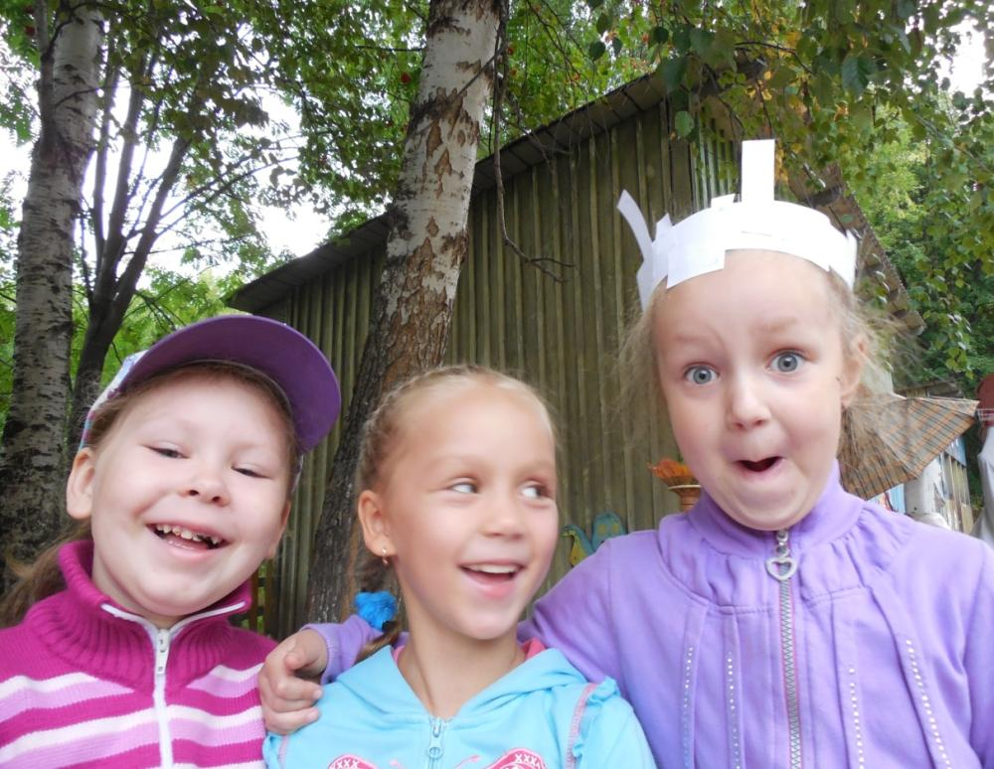
Нет в мире ничего милей
Улыбки наших малышей!
Она нежна, чиста, красива,
Причудлива, добра, игрива!
В ней чувствуешь тепло и свет,
И в мире больше такой нет!
В улыбке каждого дитя
Своя изюминка, игра.
Ради улыбки надо жить
И каждый светлый миг ценить.
Добро творите для детей!
Что может быть еще важней?

Slide 3
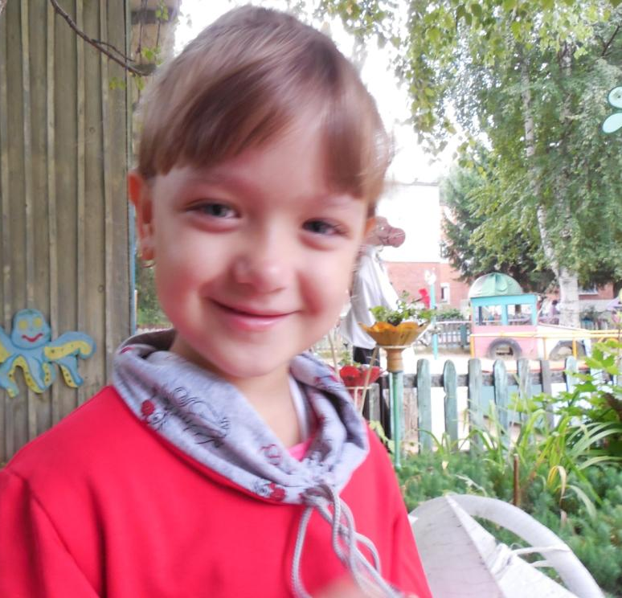
Улыбки словно ласточки летят!
Прекрасны эти детские улыбки.
И для людей невинный детский взгляд
Желаннее, чем яркие открытки.
Мы детям лучшее все в жизни отдаем.
Для них не жалко ничего на свете.
А нам взамен улыбок детских сонм.
Раскрасит радугой счастливую планету.
Да, дети дарят счастье, радость, смех..
И слезы умиления до колик
В моих глазах стоят. Но, счастлива вполне
Да! Иногда бывает и такое!

Slide 4
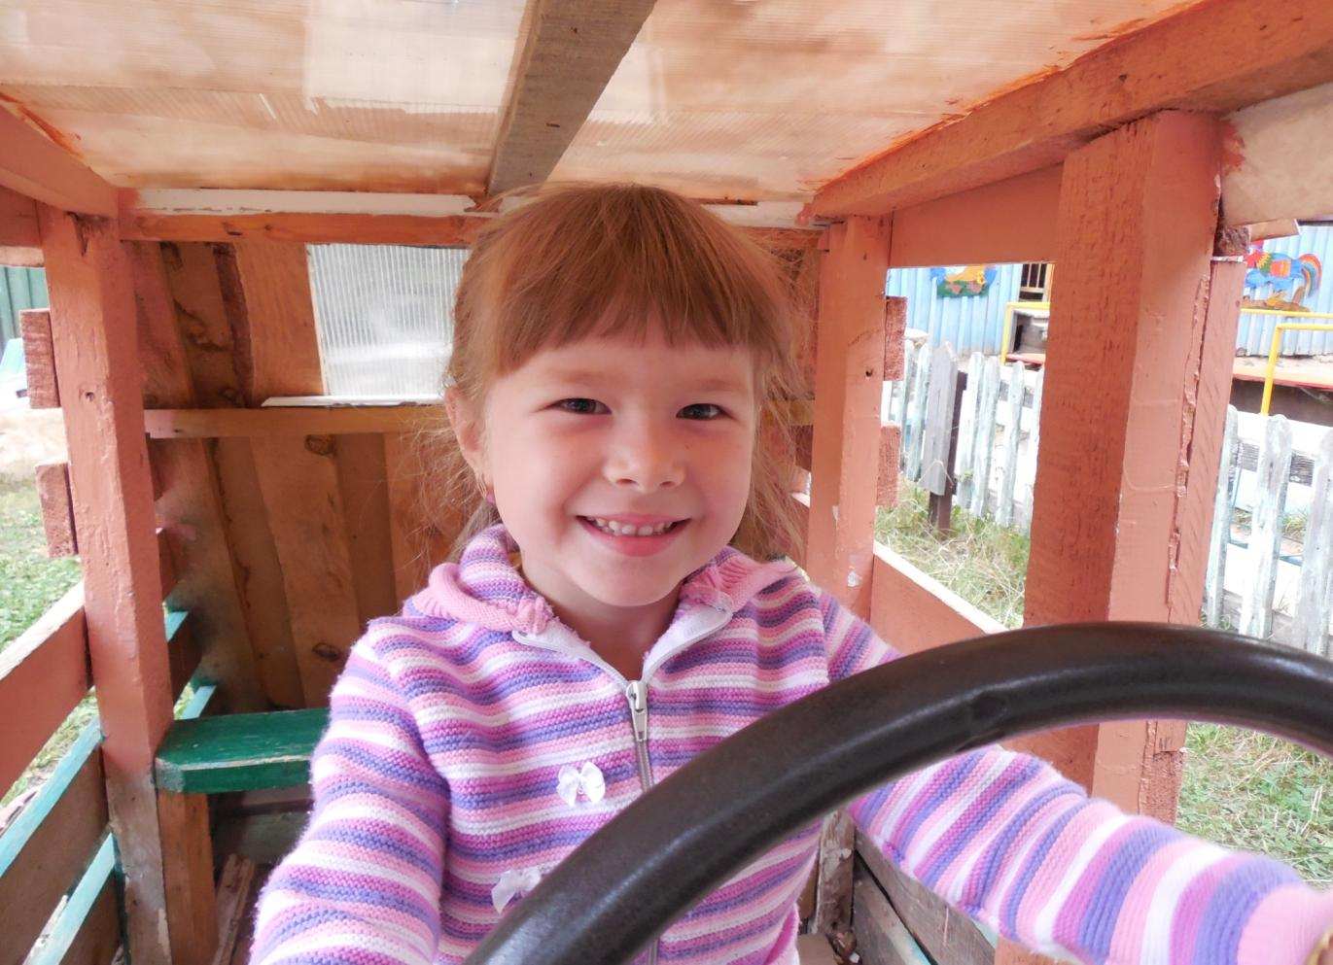
Давайте улыбаться просто так,
Улыбки раздавать случайным людям.
Что б не за грош, и не за четвертак,
А просто так им улыбаться будем!

Slide 5
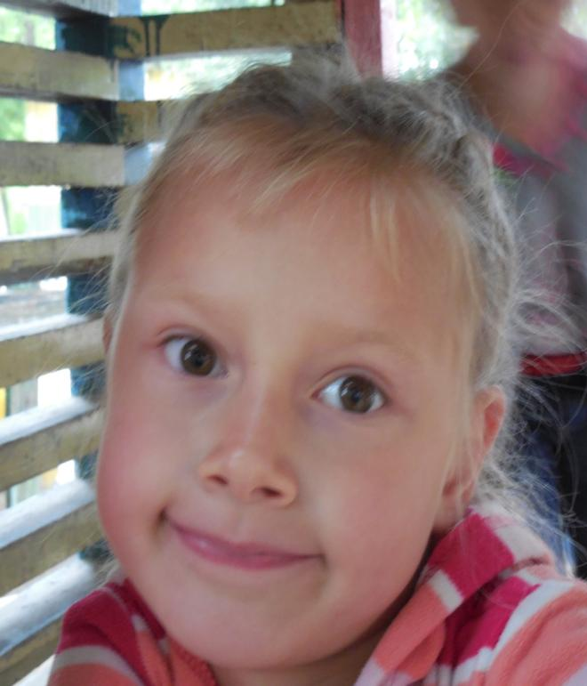
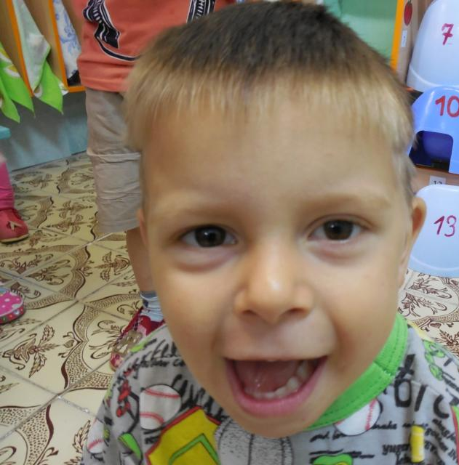
Подари мне улыбки свет
Чтобы стало в душе теплее

Slide 6
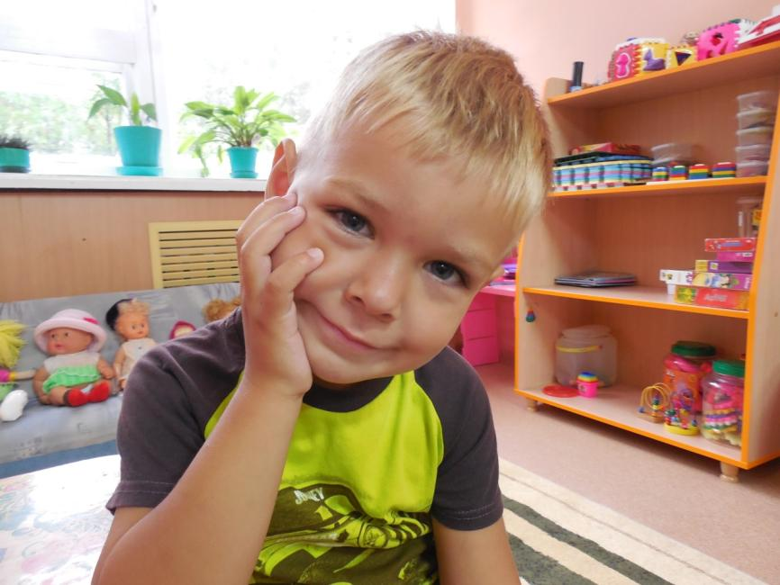
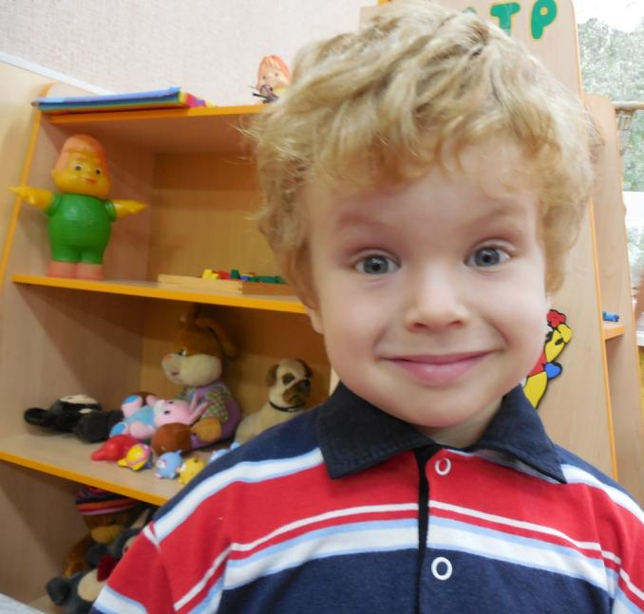
Я улыбки собираю!
Как побольше накоплю,
То не прячу, не скрываю,
Все обратно раздаю.

Slide 7
Я подарю ТЕБЕ улыбку
И пусть летит она по свету.
Вдруг, словно золотую рыбку
Поймаешь ТЫ улыбку эту! ... »

Slide 8
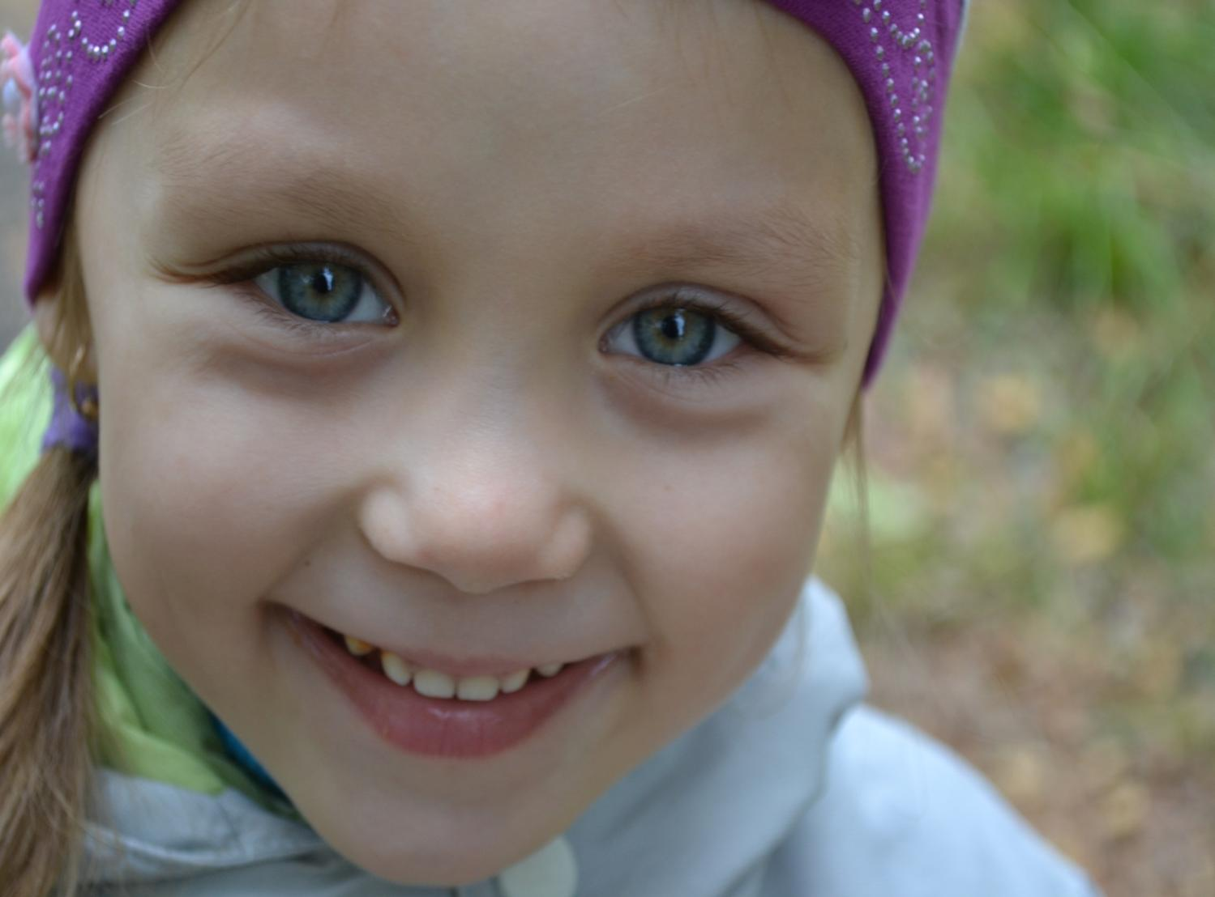
Просыпаясь улыбаюсь Солнцу, Небу и Земле!
Жизнь прекрасна!
Жизнь чудесна!
Люди улыбнитесь
мне!!!

Slide 9
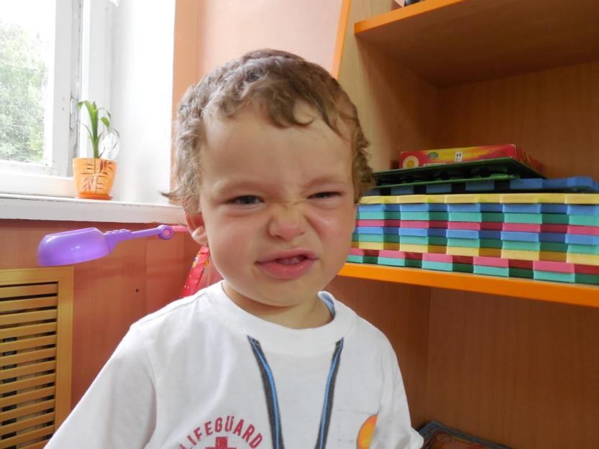
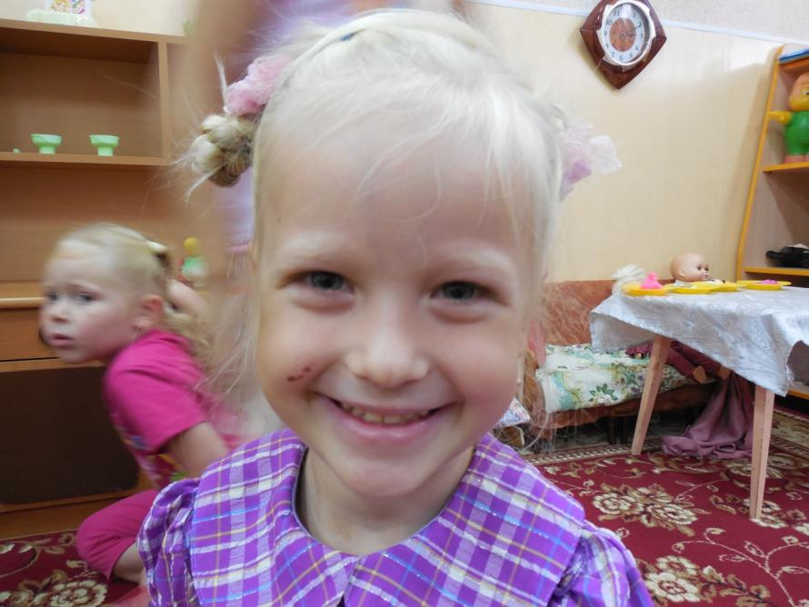
Есть у радости подруга
В виде полукруга.
На лице она живет:
То куда-то вдруг уйдет,
То внезапно возвратится.
Грусть-тоска ее боится.
«Улыбка»

Slide 10
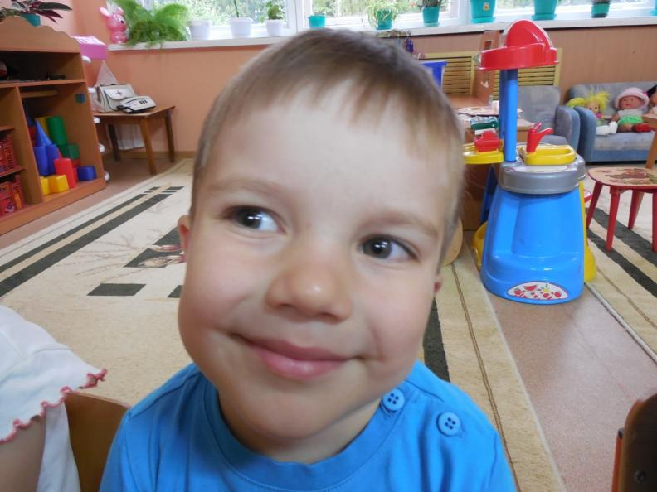
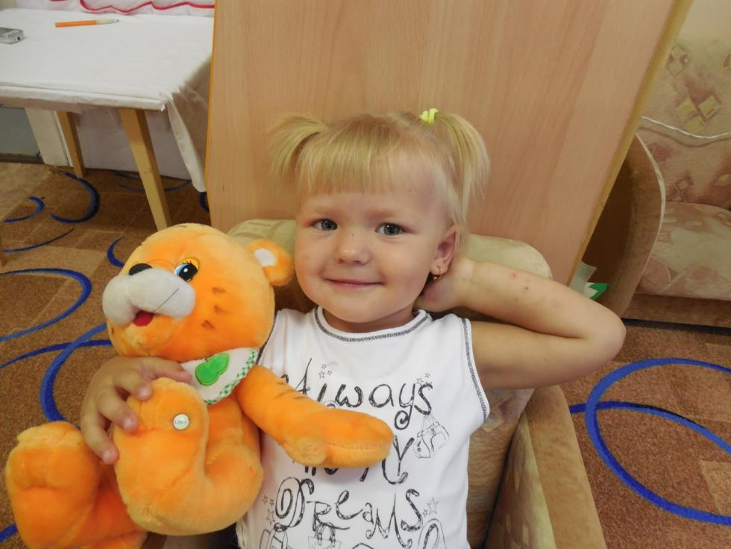
Вы чаще, детки, улыбайтесь,
Даря нам радость и весну.
И этим миром восхищайтесь.
Даря улыбку нам свою.

Slide 11
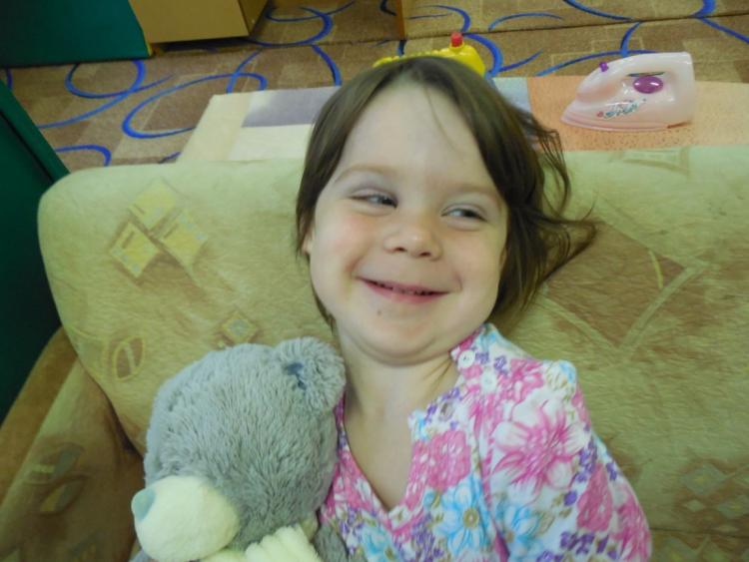
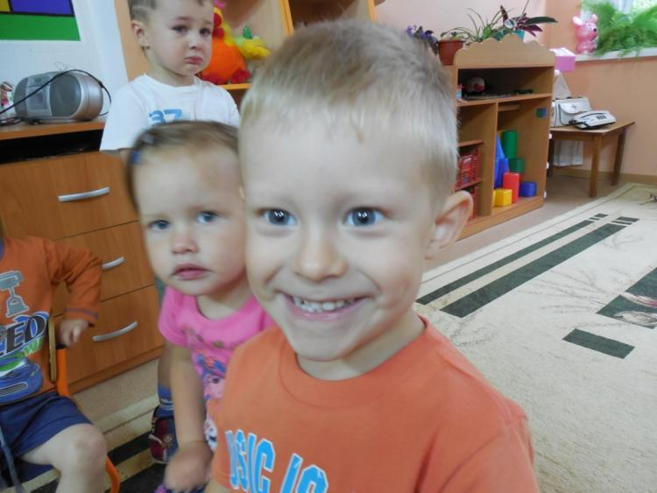
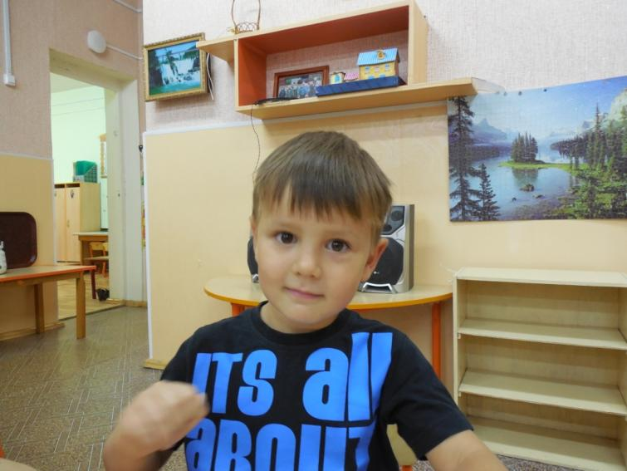
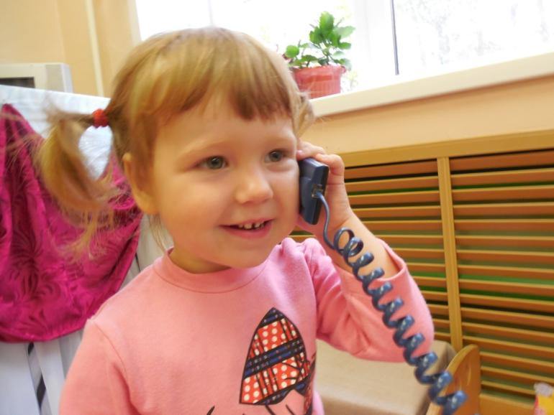
Твоя улыбка , греет душу,
На сердце от нее легко.
И даже в холод, лед и стужу,
И даже в дождик не послушный,
Она подарит всем тепло.

Slide 12
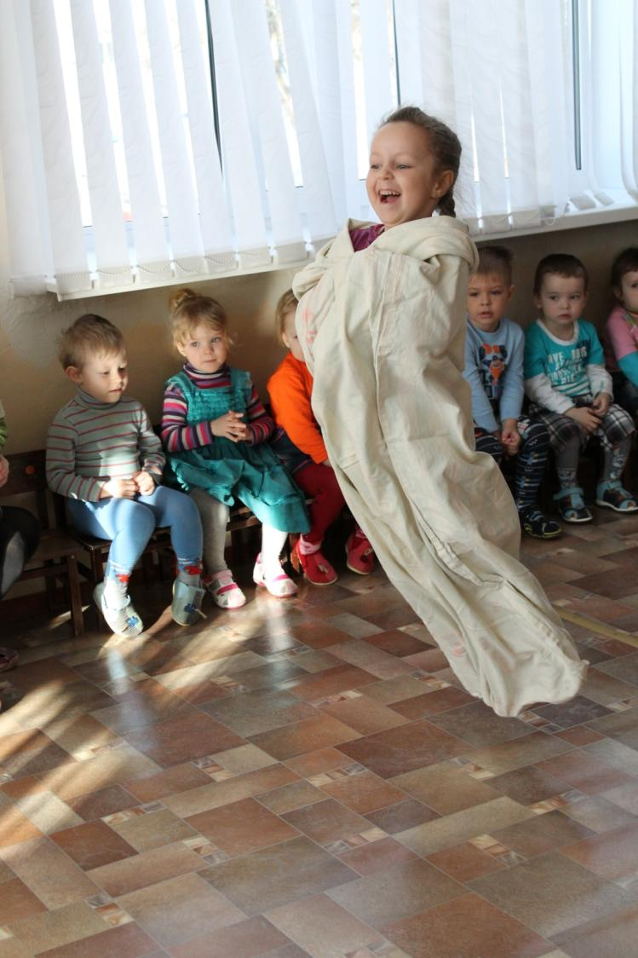
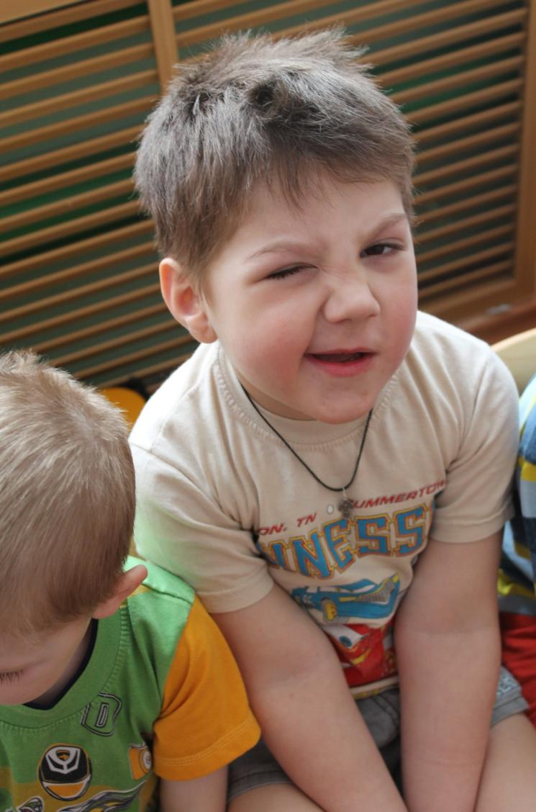
Ты не грусти, а улыбайся,
Смотри на вещи веселей,
И от меня ты не скрывайся,
Со мной ведь жить всегда смешней!

Slide 13
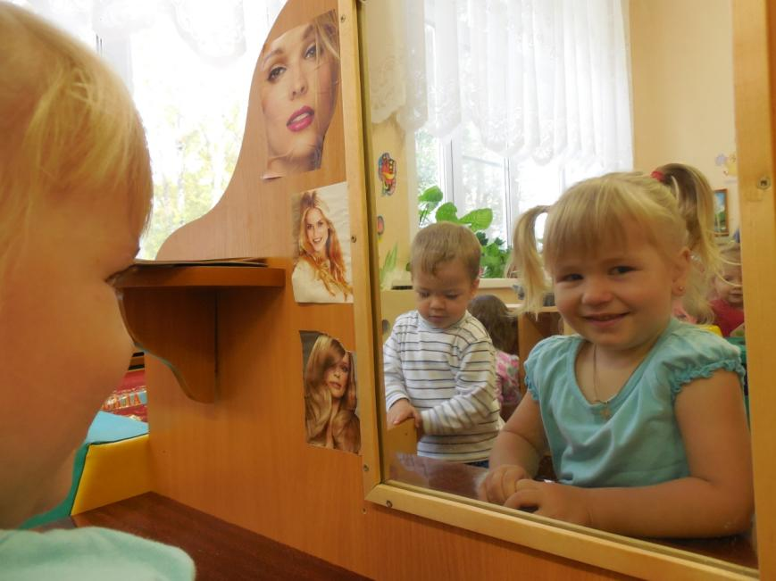
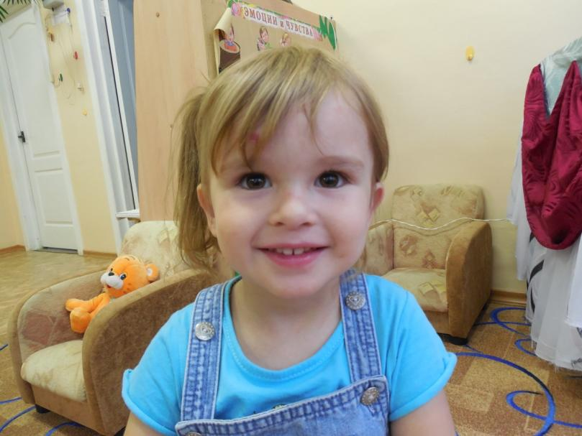
Проснувшись утром, не ленись.
Себе лукаво улыбнись!

Slide 14
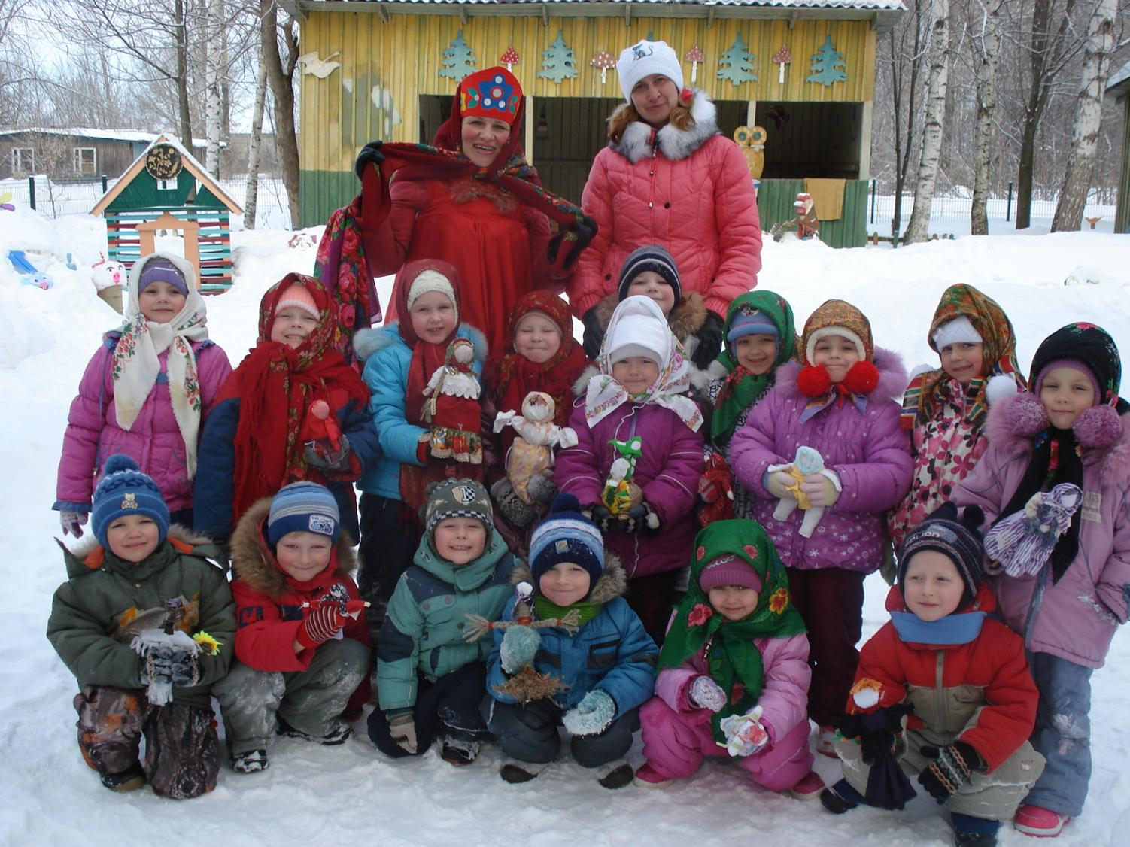

Slide 15
Мы ходим по улицам, глазами встречаемся,
С прохожими разными, порой улыбаемся,
И если в ответ улыбаются лица,
Улыбка на сердце твоем сохранится,
Дарите друг другу тепло и улыбки,
Прощайте обиды, чужие ошибки,
Улыбка бесценна, не стоит награды,
Всего лишь улыбка и вам будут рады…

